Slide 1


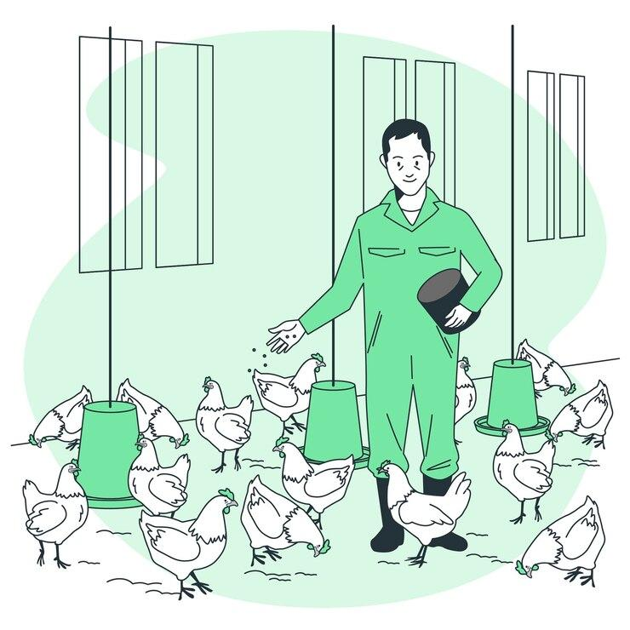

PROJET 9
Produisez une étude de marché Python

Slide 2


SOMMAIRE
I- PRÉSENTATION, CONTEXTE
II- JOINTURE
III-ANALYSE DES DONNÉES
1- ACP
2- CAH
3- KMEANS
IV - CONCLUSION

Slide 3



PRÉSENTATION
Contexte et problématique
La poule qui chante est une entreprise française d’agroalimentaire.
Elle souhaite se développer à l'international
PÉNÉTRATION NOUVEAUX MARCHÉS

Slide 4
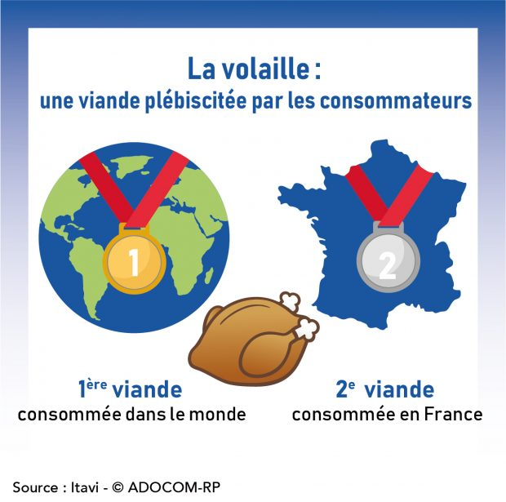
PRÉSENTATION
Contexte et problématique
La viande de volaille est plébiscitée par les consommateurs du monde entier.
En 2017, elle est passée devant la viande de porc au titre de la viande la plus consommée au monde
D’après OCDE, sa consommation devrait continuer de croître de 1,5 % par an jusqu’en 2027.

Slide 5

PRÉSENTATION
Pistes Envisagées
“Tous les pays sont envisageables !”
Nous souhaitons cibler les pays vers lesquels l’entreprise pourrait exporter ses poules sans véritables contraintes.
On pourra par exemple vérifier les critères suivants :
Besoins des habitants en calories
Besoins des habitants en protéines
Le PIB
La stabilité politique

Slide 6
ANALYSE EXPLORATOIRE
Data Cleaning
DISPONIBILITÉ ALIMENTAIRE
POPULATION
PRODUIT INTERIEUR BRUT
STABILITÉ POLITIQUE
Filtrer Produit Volailles
Filtrer Année 2016 et 2017
Filtrer Année 2016 et 2017
Filtrer Année 2016 et 2017
Ajouter la part des volailles sur l’ensemble des produits en %
Ajouter Evolution de la population 2016-2017
Ajouter Evolution du PIB 2016-2017
Ajouter Evolution stabilité politique 2016-2017
Remplacer valeurs ‘infs’ par 0
Réaliser des boîtes à moustaches
valeurs extrêmes
Réaliser des boîtes à moustaches
valeurs extrêmes
Réaliser des boîtes à moustaches
valeurs extrêmes
Réaliser des boîtes à moustaches
valeurs extrêmes

Slide 7


ANALYSES DES DONNÉES
Jointure
Left_join
on : “Pays” (ID)
DISPONIBILITÉ
ALIMENTAIRE
(Dispoal)
Dispoal_pop_stabpol_pib
(merge :Both)
Dispoal_pop
(merge :Both)
Dispoal_pop_stabpol
(merge :Both)
POPULATION
(Pop)
STABILITÉ POLITIQUE
(Stabpol)
PRODUIT INTERIEUR BRUT
(Pib)

Slide 8
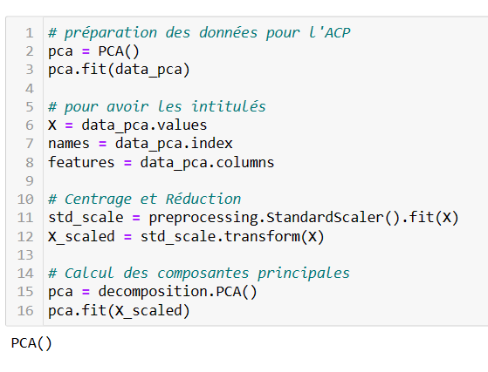
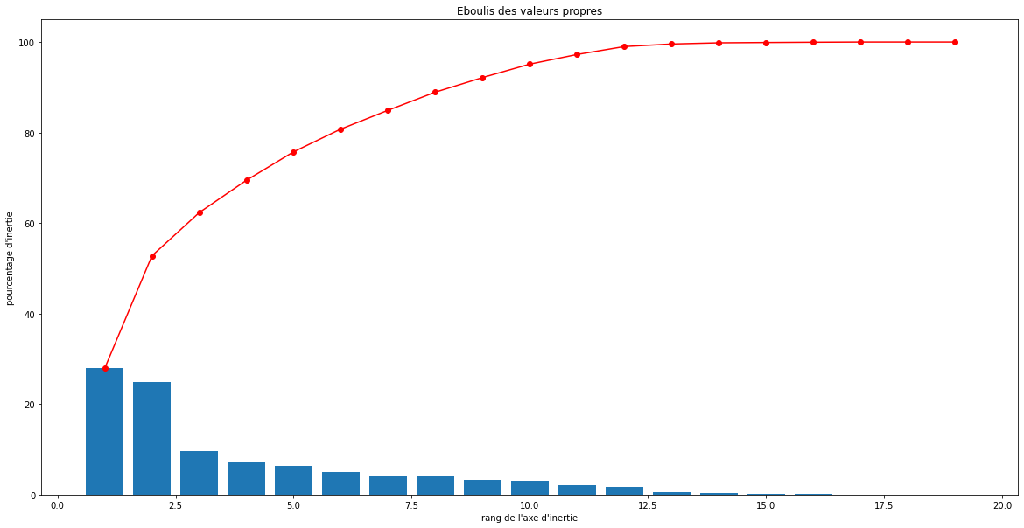
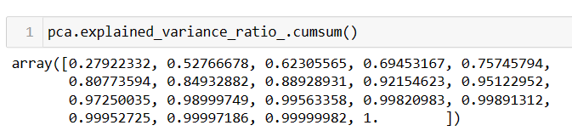
ANALYSES DES DONNÉES
ACP - Éboulis
data_pca = fusion sans PAYS
52,7

Slide 9

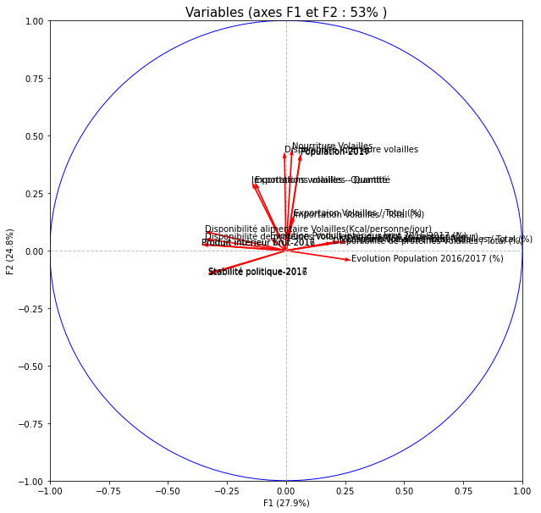
ANALYSES EXPLORATOIRE
ACP - Cercle des corrélations
Projection des variables initiales
Plan à deux dimensions constitué par les deux premiers facteurs
Variables proches
Corrélation positive forte
Variables orthogonales
Corrélation inexistante
Variables symétriques-centre
Corrélation négative forte

Slide 10
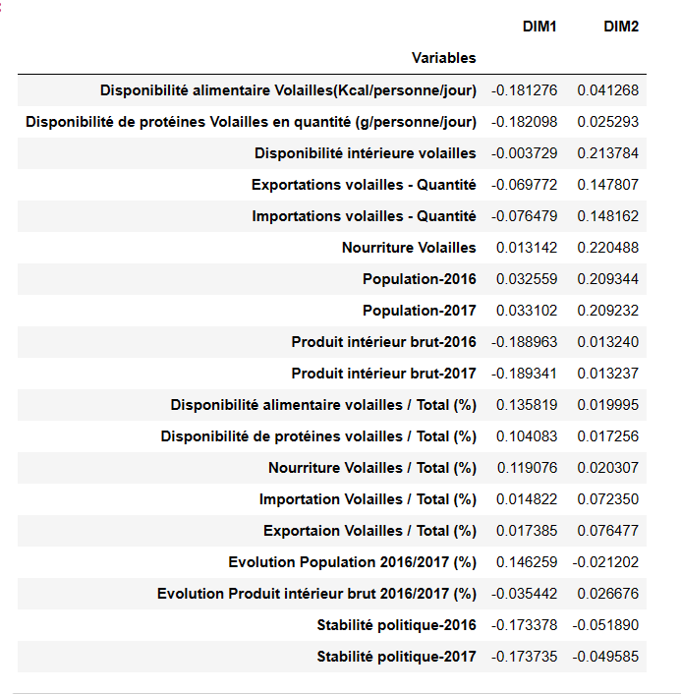
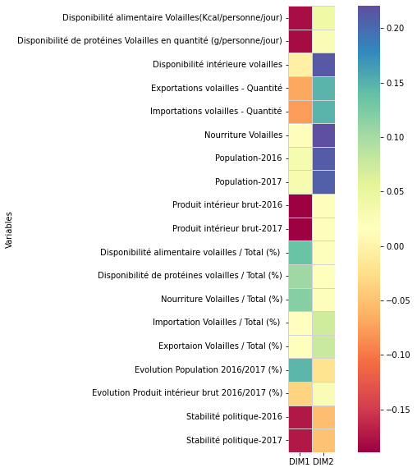
ANALYSES DES DONNÉES
ACP - Heatmap
Visualisation de données qui montre l'ampleur d'un phénomène sous forme de couleur en deux dimensions
Facteur 1
- Disponibilité alimentaire Volailles(Kcal/personne/jour)
- Disponibilité de protéines Volailles en quantité (g/personne/jour)
- Produit intérieur brut-2017
- Stabilité politique-2017
Facteur 2
- Disponibilité intérieure volailles
- Exportations volailles - Quantité
-Importations volailles - Quantité
-Importation Volailles / Total
-Exportation Volailles / Total
- Nourriture Volailles
- Population 2017

Slide 11
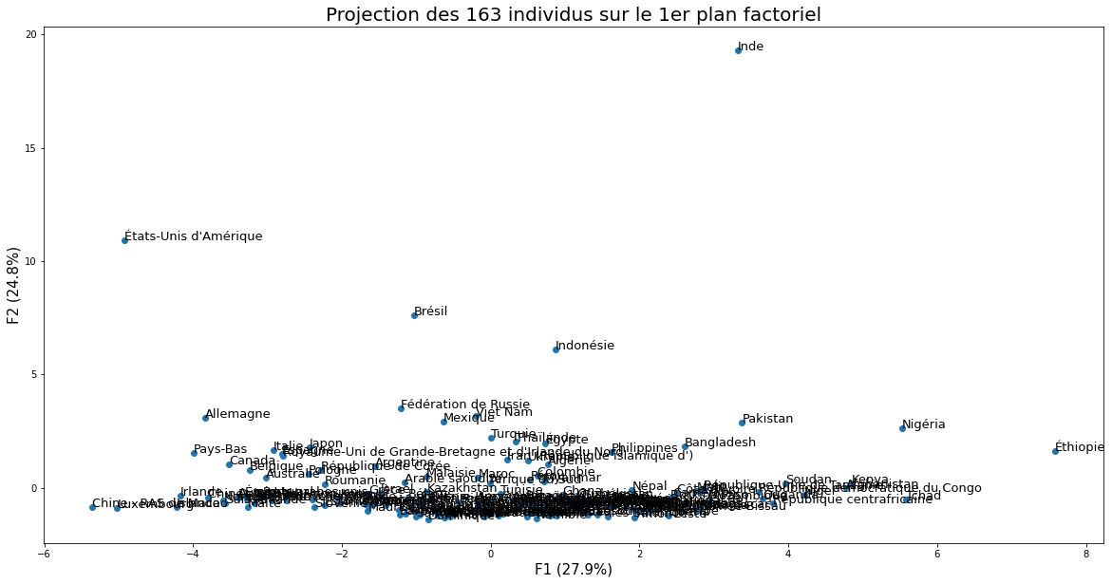
ANALYSES DES DONNÉES
ACP - Projection des individus
Les pays à droite de la dimension F1 ont :
_ PIB faible
_ Stabilité politique faible
_ Disponibilités en calories par habitant faible
_ Disponibilités en protéines protéines par habitant faible
Exple :Ethiopie, Pakistan, Nigéria…
Les pays de la dimension F2 ont :
_ Disponibilités intérieures fortes
_ Importations fortes
_ Exportations fortes
_ Population forte
Exple :Brésil, inde, indonésie, USA

Slide 12
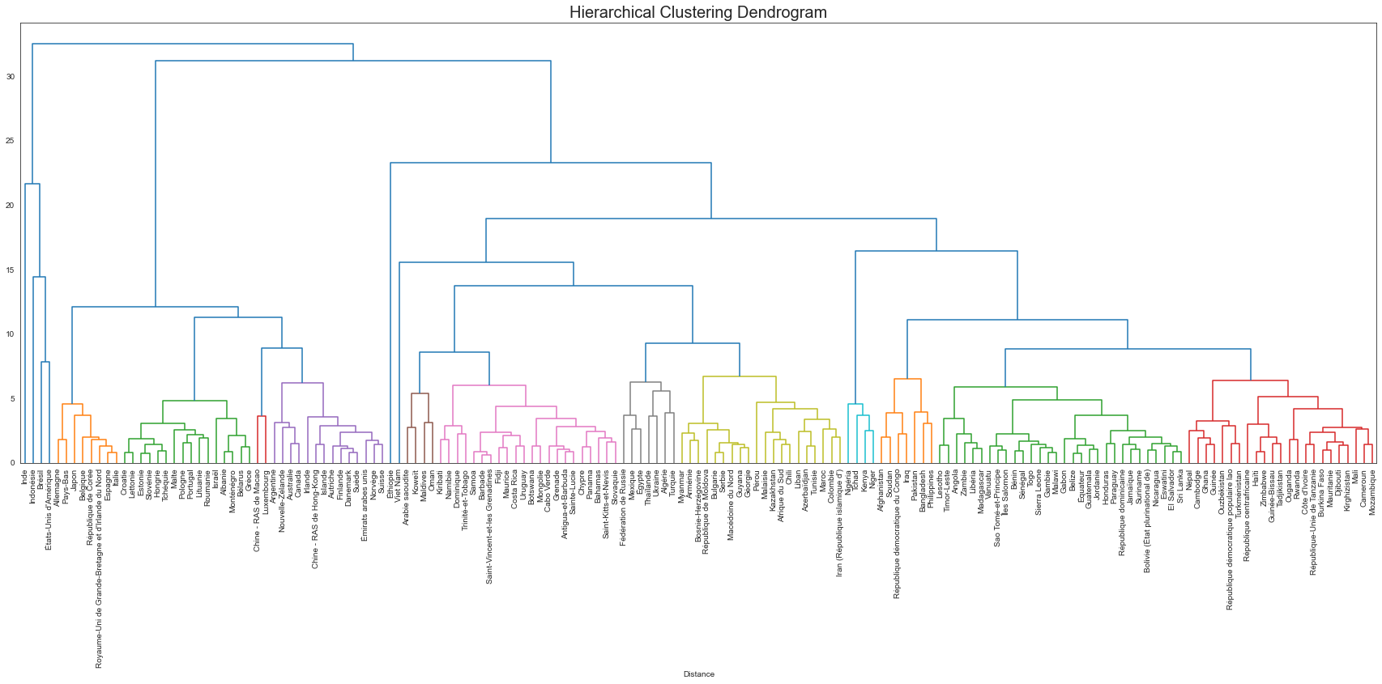
ANALYSES DES DONNÉES
CAH - Dendrogramme global
Classification : on regroupe nos individus dans des *classes
Ascendante : on part du niveau le plus fin (des individus)
Hiérarchique : la méthode aboutit à la construction d’un arbre
*Objets similaires dans un jeu de données

Slide 13
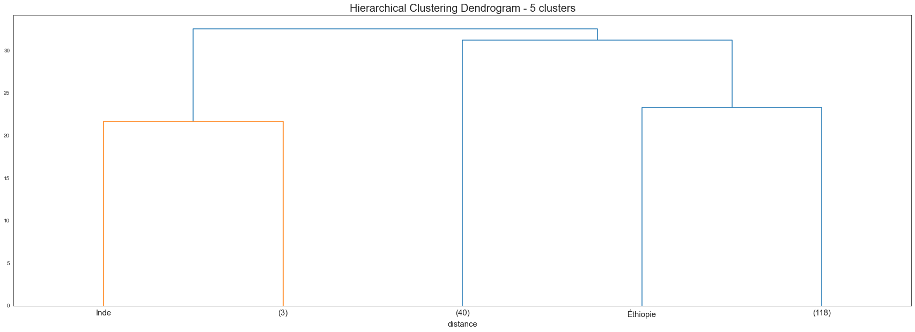
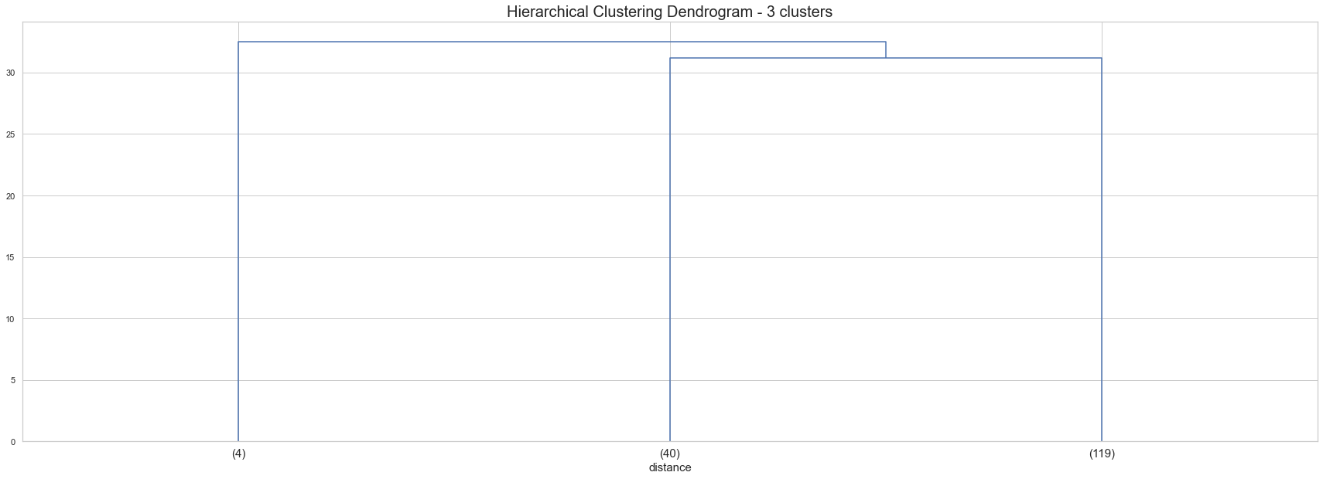
ANALYSES DES DONNÉES
CAH - Dendrogramme coupé
Il apparaît 5 groupes de pays, dont des groupes contenant seulement 1 pays à savoir l'Inde et l'Ethiopie.
Afin d'éviter les groupes d'un pays nous allons rassembler les groupes proches c'est-à-dire l'Inde du groupe constitué de 3 pays et l'Éthiopie du groupe constitué de 118 pays.

Slide 14
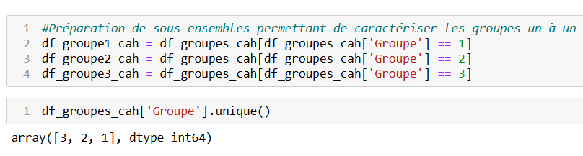
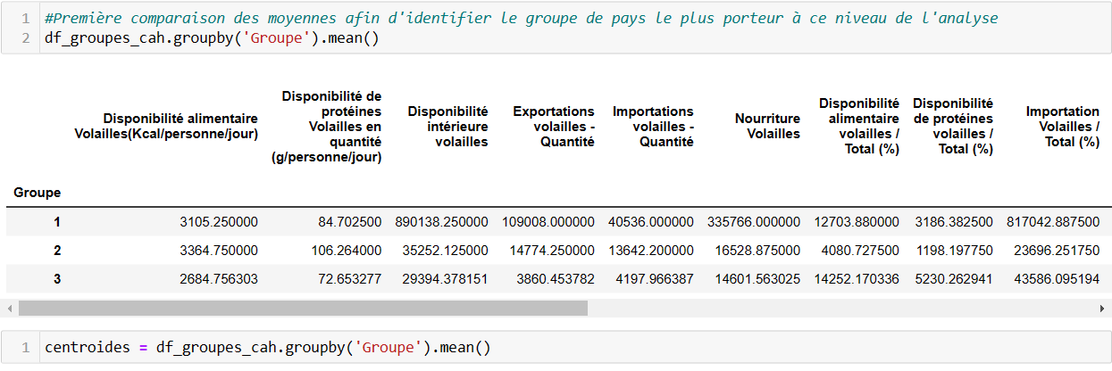
ANALYSES DES DONNÉES
CAH - Groupe et Centroïdes
Centroïdes = Vecteur des moyennes des différentes variables
Le groupe 2
Se différencie par un fort taux de disponibilité en protéines, disponibilité alimentaire en kcal par personne, PIB élevé et une meilleure stabilité politique.

Slide 15
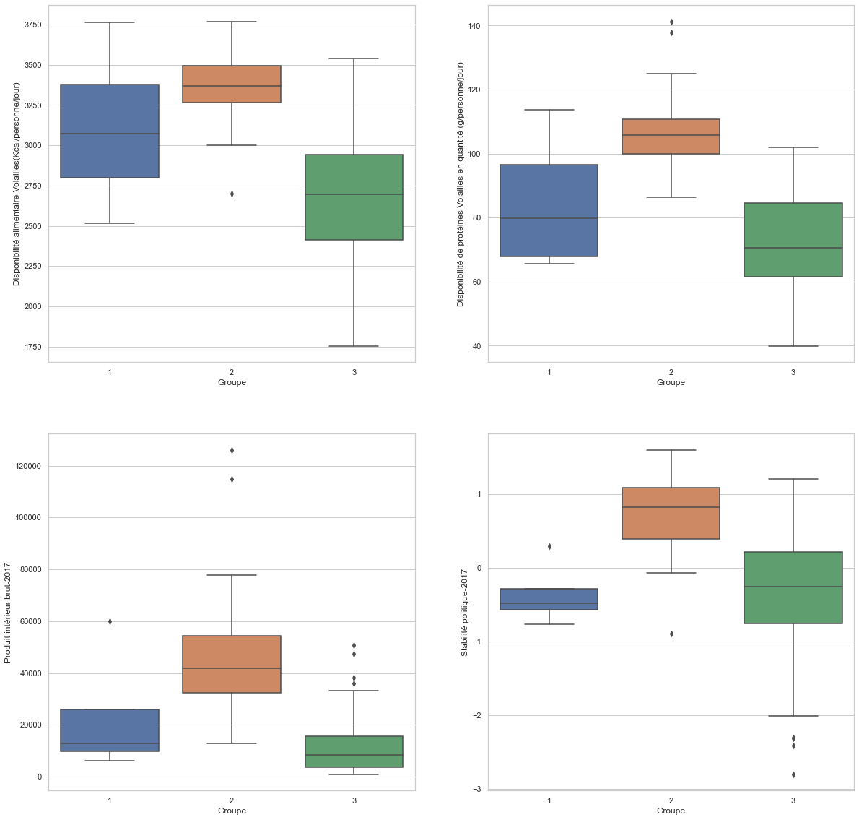
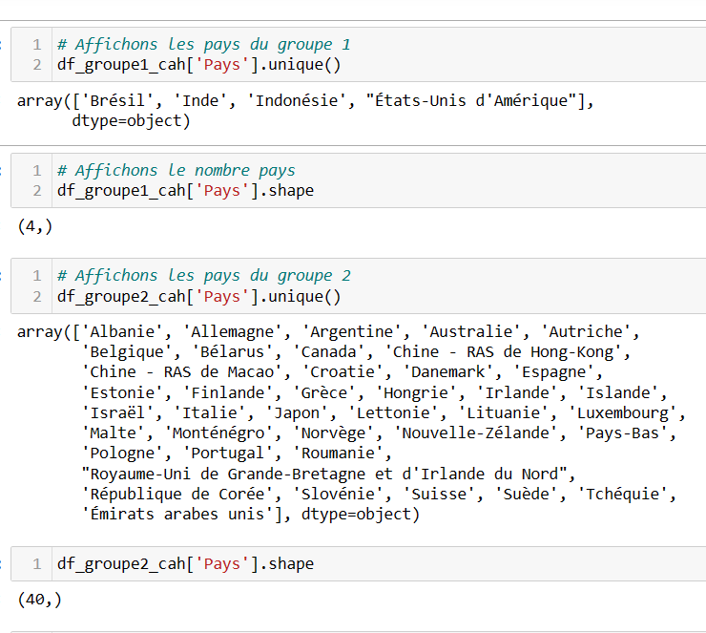
ANALYSES DES DONNÉES
CAH - Boxplots

Slide 16
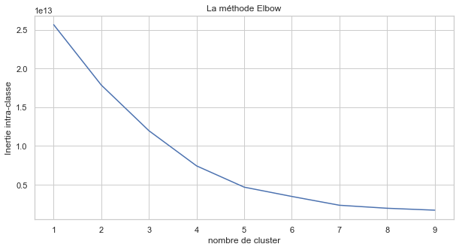
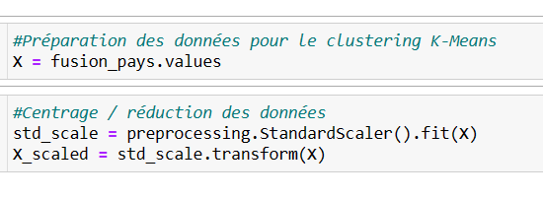
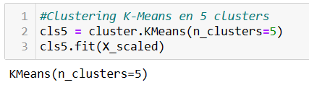
ANALYSES DES DONNÉES
K-MEANS - Nombre de clusters
Algorithme itératif qui minimise la somme des distances entre chaque individu et le centroïde du cluster

Slide 17
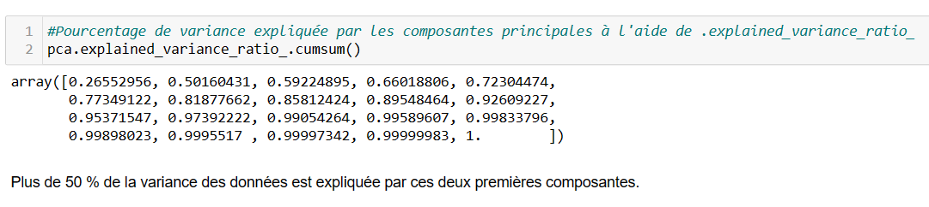
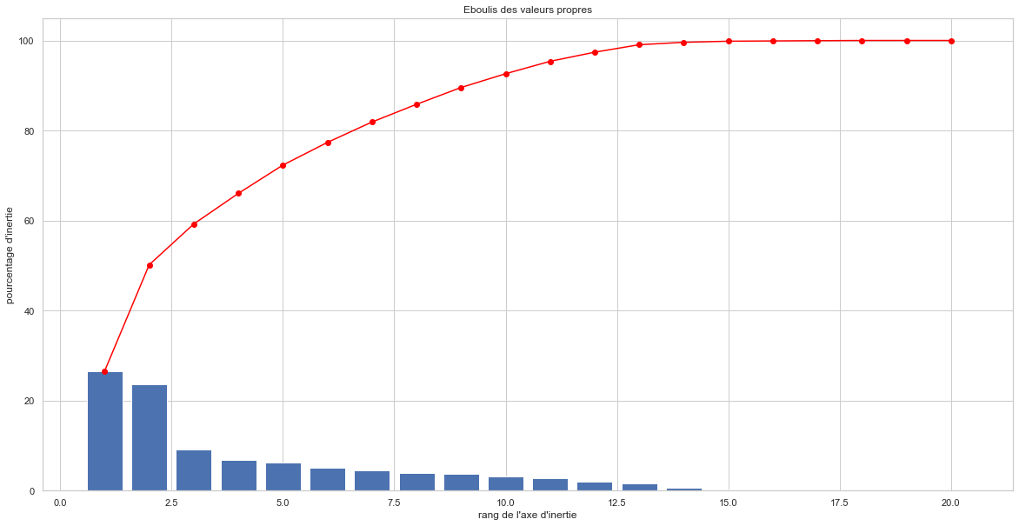
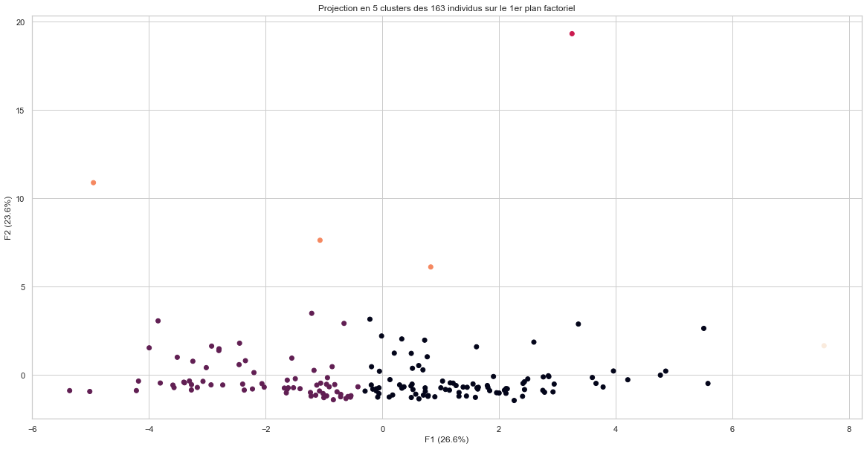
ANALYSES DES DONNÉES
K-MEANS - projection des Clusters
50,10

Slide 18
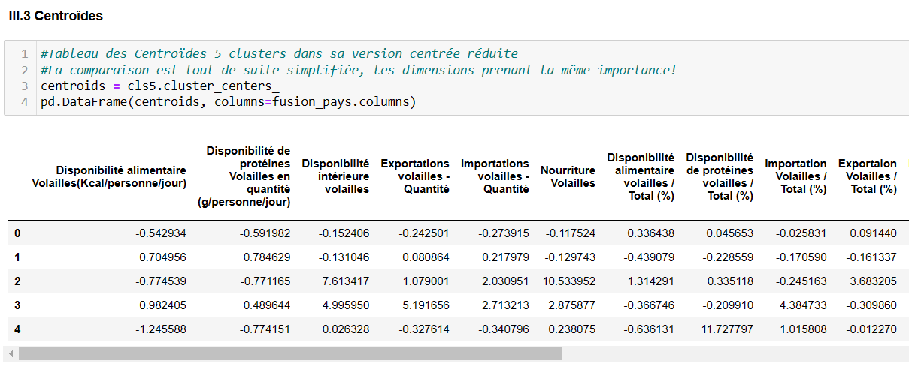
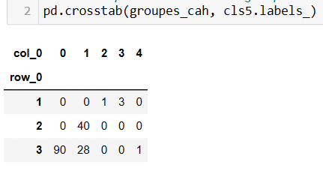
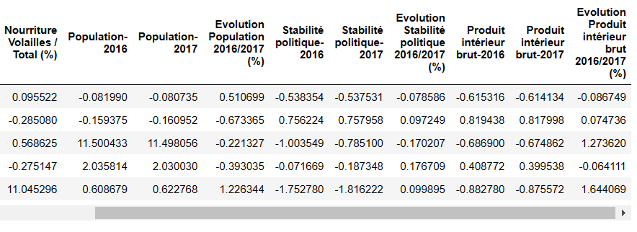
ANALYSES DES DONNÉES
K-MEANS - Centroïdes
Clusters 2 et le 4
Se différencient par un fort taux de disponibilité en protéines, disponibilité alimentaire en kcal par personne, PIB élevé et une meilleure stabilité politique.
Cluster 2
Sur la méthode hiérarchique le choix a été fait sur le cluster 2, avec le K-Means c’est le cluster 2.

Slide 19
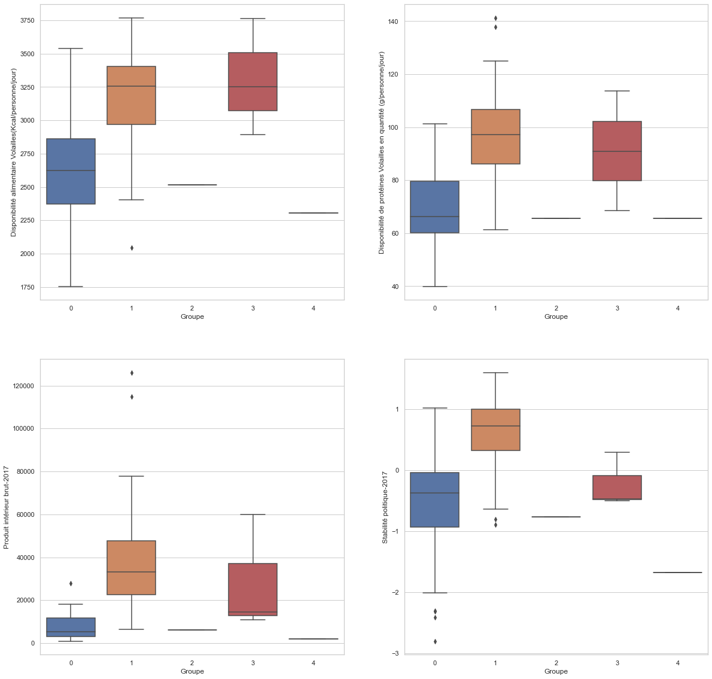
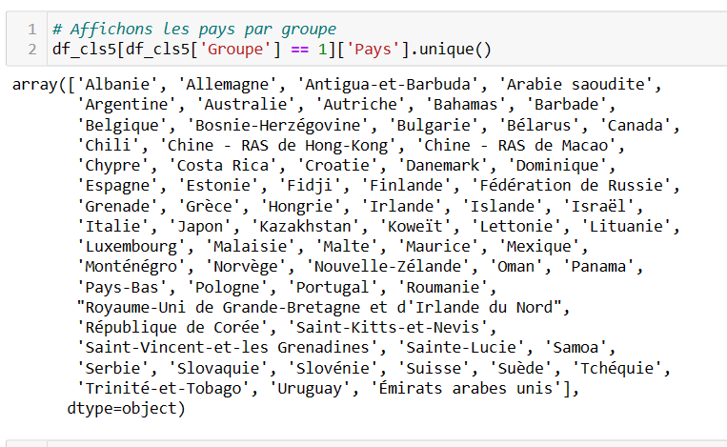
ANALYSES DES DONNÉES
K-MEANS - Boxplots
Le Cluster 2
compte 68 pays répartis dans le monde sauf en Afrique

Slide 20
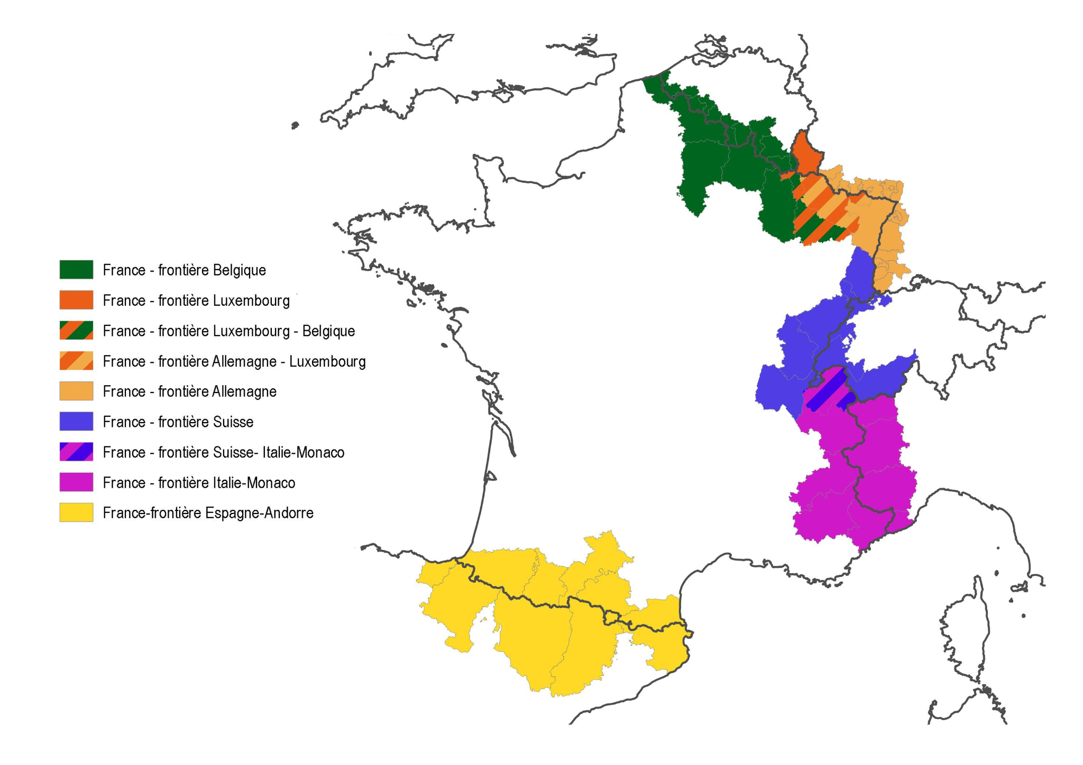
CONCLUSION
Recommandations
Un développement orienté vers l'UE pour un premier temps : Les territoires cibles seraient (Ceux qui partagent la même frontière terrestre avec la France) :
Allemagne (448 km)
Belgique (620 km)
Italie (515 km)
Espagne (623 km)
Suisse (573 km)
Luxembourg (73 km)

